Slide 1
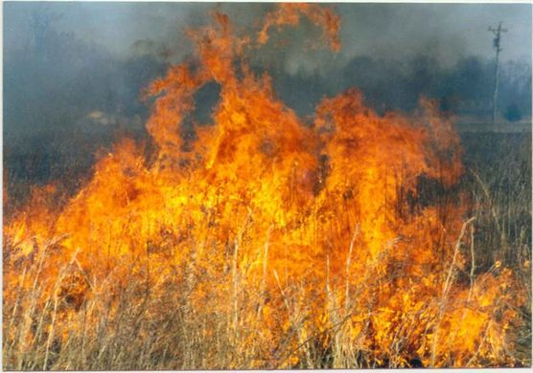

Feuer –
Gottes kraftvolle Seite

Slide 2
Jesaja 4, 4-5:
⁴ Wenn der Herr den Unflat der Töchter Zions abwaschen und die Blutschuld Jerusalems wegnehmen wird durch den Geist, der richten und ein Feuer anzünden wird, ⁵ dann wird der HERR über der ganzen Stätte des Berges Zion und über ihren Versammlungen eine Wolke schaffen am Tage und Rauch und Feuerglanz in der Nacht. Ja, es wird ein Schutz sein über allem, was herrlich ist.

Slide 3
Jesaja 4, 4-5:
⁴ Wenn der Herr den Unflat der Töchter Zions abwaschen und die Blutschuld Jerusalems wegnehmen wird durch den Geist, der richten und ein Feuer anzünden wird, ⁵ dann wird der HERR über der ganzen Stätte des Berges Zion und über ihren Versammlungen eine Wolke schaffen am Tage und Rauch und Feuerglanz in der Nacht. Ja, es wird ein Schutz sein über allem, was herrlich ist.

Slide 4
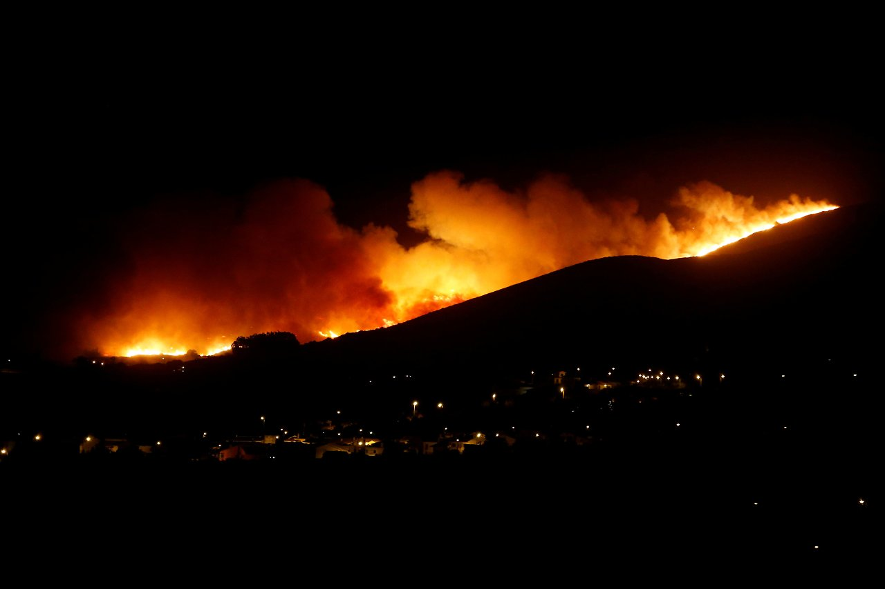
Feuer – Gottes kraftvolle Seite
Teil 2:
Gott, der Beschützer

Slide 5
„Doch ich will, spricht der HERR, eine feurige Mauer rings um sie her sein und will mich herrlich darin erweisen.“
(Sacharja 2,9)

Slide 6
„Doch ich will, spricht der HERR, eine feurige Mauer rings um sie her sein und will mich herrlich darin erweisen.“
(Sacharja 2,9)
¹⁶ Doch Elisa sagte: „Fürchte dich nicht! Bei uns sind mehr als bei ihnen.“ ¹⁷ Dann betete Elisa: „Herr, öffne ihm die Augen, damit er sieht.“ Und der Herr öffnete dem Diener die Augen: Er sah den Berg rings um Elisa voll von feurigen Pferden und Wagen.
(2.Könige 6,16-17)

Slide 7
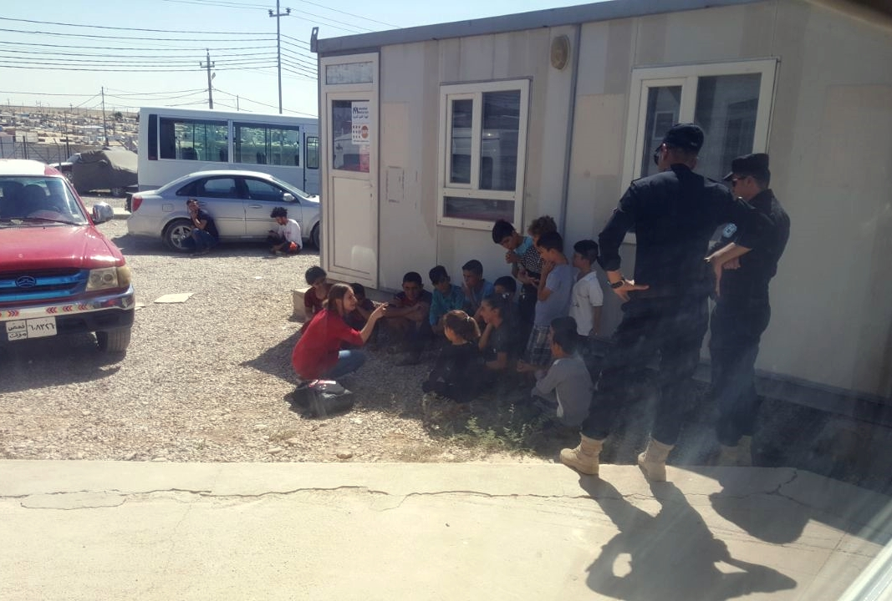

Slide 8
„Doch ich will, spricht der HERR, eine feurige Mauer rings um sie her sein.“
„Und was soll ich noch aufzählen? Die Zeit würde mir nicht reichen, wollte ich von Gideon reden, von Barak, Simson, Jiftach, David und von Samuel und den Propheten. Sie haben aufgrund des Glaubens Königreiche besiegt, Gerechtigkeit geübt, Verheißungen erlangt, Löwen den Rachen gestopft, Feuersglut gelöscht; sie sind scharfen Schwertern entgangen; sie sind stark geworden, als sie schwach waren; sie sind im Krieg zu Helden geworden und haben feindliche Heere in die Flucht geschlagen. Frauen haben ihre Toten durch Auferstehung zurückerhalten.“

Slide 9
„Doch ich will, spricht der HERR, eine feurige Mauer rings um sie her sein.“
„Andere haben Spott und Schläge erduldet, ja sogar Ketten und Kerker. Gesteinigt wurden sie, verbrannt, zersägt, mit dem Schwert umgebracht; sie zogen in Schafspelzen und Ziegenfellen umher, Not leidend, bedrängt, misshandelt. Sie, deren die Welt nicht wert war, irrten umher in Wüsten und Gebirgen, in den Höhlen und Schluchten des Landes.“

Slide 10
„Doch ich will, spricht der HERR, eine feurige Mauer rings um sie her sein.“
„Doch sie alle, die aufgrund des Glaubens besonders anerkannt wurden, haben das Verheißene nicht erlangt, weil Gott erst für uns etwas Besseres vorgesehen hatte; denn sie sollten nicht ohne uns vollendet werden. Da uns eine solche Wolke von Zeugen umgibt, wollen auch wir alle Last und die Fesseln der Sünde abwerfen. Lasst uns mit Ausdauer in dem Wettkampf laufen, der uns aufgetragen ist, und dabei auf Jesus blicken, den Urheber und Vollender des Glaubens.“

Slide 11
„Doch ich will, spricht der HERR, eine feurige Mauer rings um sie her sein.“
Gott behütet mich immer: Mir kann nichts passieren!

Slide 12
„Doch ich will, spricht der HERR, eine feurige Mauer rings um sie her sein.“
„Um jene Zeit ließ der König Herodes einige aus der Gemeinde verhaften und misshandeln. Jakobus, den Bruder des Johannes, ließ er mit dem Schwert hinrichten. Als er sah, dass es den Juden gefiel, ließ er auch Petrus festnehmen. Das geschah in den Tagen der Ungesäuerten Brote. Er nahm ihn also fest und warf ihn ins Gefängnis. Die Bewachung übertrug er vier Abteilungen von je vier Soldaten. Er beabsichtigte, ihn nach dem Paschafest dem Volk vorführen zu lassen. Petrus wurde also im Gefängnis bewacht. Die Gemeinde aber betete inständig für ihn zu Gott.“
(Apostelgeschichte 12,1-5)

Slide 13
„Doch ich will, spricht der HERR, eine feurige Mauer rings um sie her sein.“
Gott behütet mich immer: Mir kann nichts passieren!
Gott ist immer bei mir: Er bringt mich durch alle Schwierigkeiten an sein gutes Ziel!

Slide 14
„Doch ich will, spricht der HERR, eine feurige Mauer rings um sie her sein.“
Was können wir tun:
- auf Gott vertrauen
- Gott in der Not anrufen
- Gott um sein kraftvolles Eingreifen bitten
- an Gott festhalten, egal was passiert

